Slide 1
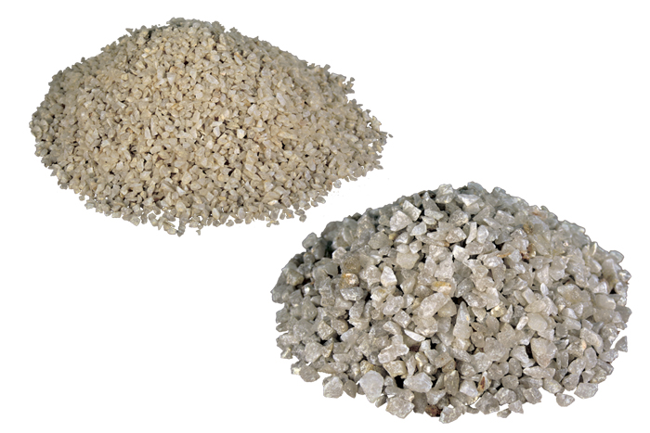
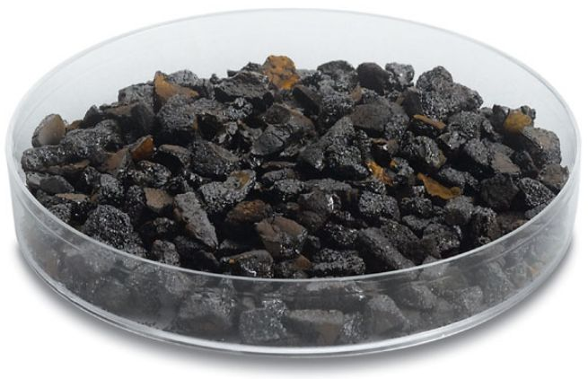
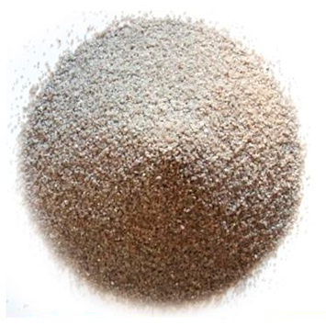
«Новороссийский колледж строительства и экономики» (ГАПОУ КК «НКСЭ»)
Дисциплина: «Химия кремния»
Тема «Кислородные соединения кремния»
SiO₂
SiO
Кварцевый песок
2023 г.
Материал подготовлен кандидатом технических наук Кузьминой Ириной Викторовной

Slide 2

Я, Кузьмина Ирина Викторовна, кандидат технических наук с большим опытом преподавания в высшей школе и НКСЭ. Много знаю, люблю свой предмет, обобщила полезную для Вас информацию по дисциплине «Химия кремния»

Slide 3
Инструкция по использованию
интерфейса
Вернуться к содержанию
Справочная таблица
Вернемся к опыту 2
Переход к тому действию, о котором гласит надпись, выделенная вишневым или желтым цветом
Esc
Для выхода из программы нажмите «Esc» на клавиатуре
Кнопки для перемещения вперед и назад по материалу занятий

Slide 4

Содержание
Инструкция по использованию интерфейса
Низшие кислородные соединения кремния (монооксид). Диоксид кремния. Кристаллические модификации диоксида кремния и их природные минералы. Практическая работа № 2 «Изучение модификаций кремнезёма». Проверим, как Вы поняли и запомнили пройденный материал. Проверьте свои ответы. Задания для подготовки к опросам и экзаменам. Проверьте свои ответы.
Использованные источники.
Notes:
4

Slide 5
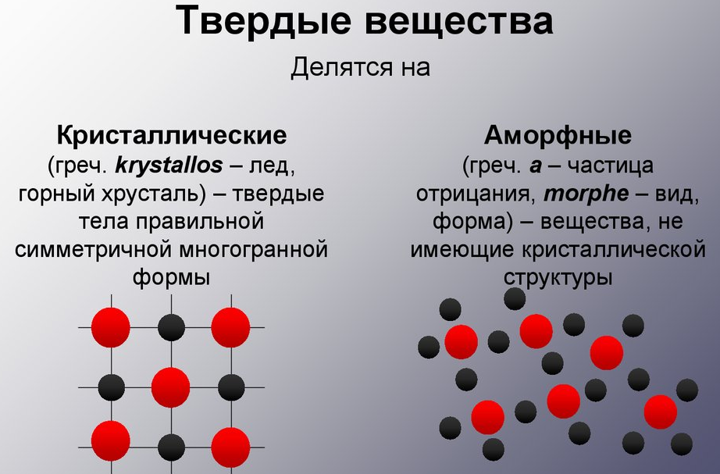
Низшие кислородные соединения кремния (монооксид)
Окси́д кре́мния (II) (моноокси́д кремния) SiO – смолоподобное аморфное вещество, при обычных условиях устойчиво к действию кислорода. Относится к несолеобразующим оксидам.
Notes:
5

Slide 6


В природе
Газообразный моноксид кремния обнаружен в межзвёздных газопылевых облаках и солнечных пятнах. На Земле газообразный SiO не встречается.
Notes:
6

Slide 7
Моноксид кремния широко распространен в природе – присутствует в составе практически всех горных пород.
Домашнее задание: подготовить презентацию с описанием и внешним видом минералов, в состав которых входит SiO.
Notes:
7

Slide 8
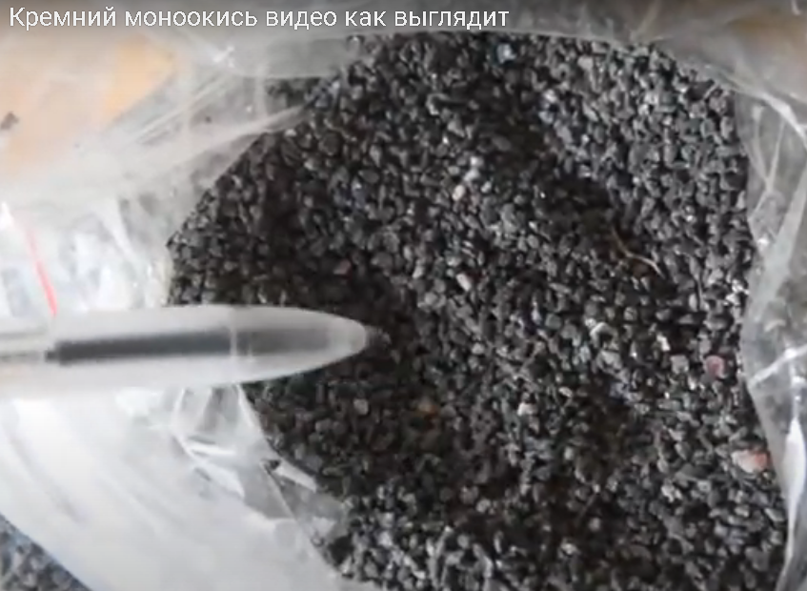
Физические свойства
Температура плавления 1702 °C (3096 °F; 1975 K), температура кипения 1880 °C (3420 °F; 2150 K).
Notes:
8

Slide 9
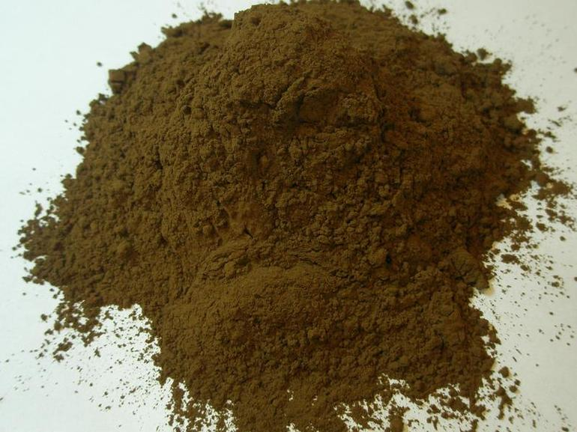
В твёрдом состоянии монооксид SiO – порошок, тёмно-коричневого цвета, механически прочный, обладающий хорошими диэлектрическими характеристиками.
Notes:
9

Slide 10
Химические свойства
Монооксид кремния (SiO) является неустойчивым: на воздухе он медленно окисляется до четырехвалентного:
2SiO + O₂ → 2SiO₂.
При повышении температуры (от 400 °C до 1000 °C) реакция будет протекать так:
4SiO + O₂ → 2Si₂O₃.
Si₂O₃ относится к низшим кислородным соединениям кремния. Данные о нем довольно ограничены – еще не так давно в среде химиков существование этого вещества оспаривалось. Объяснялось это не только трудностью его получения, но и необычностью основных свойств.
Notes:
10

Slide 11
При нагревании разлагается (диспропорцио-нирует):
2SiO → 2Si + O₂
При 500 °C взаимодействует с водяным паром и углекислым газом СО₂, с образованием водорода Н₂ и СО:
SiO + H₂O → SiO₂ + H₂
SiO + CO₂ → SiO₂ + CO
При 800 °C реагирует с хлором, образуя тетрахлорид кремния SiCl₄:
2SiO + 4Cl₂ → 2SiCl₄ + O₂
Notes:
11

Slide 12
Инертен по отношению к кислотам (кроме плавиковой):
SiO + HF → SiF₂ + H₂O.
Хорошо растворяется в щелочах:
SiO + 4NaOH → Na₄SiO₄ + H₂ + H₂O.
или
SiO + 2NaOH → Na₂SiO₃ + H₂
Проявляет свойства восстановителя.
Notes:
12

Slide 13
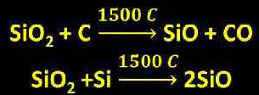
Получение
Моноксид кремния можно получить, нагревая кремний в недостатке кислорода при температуре выше 400 °C:
2Si + O₂ → 2SiO
Также SiO образуется при восстановлении SiO₂ кремнием при высоких температурах (например, на поверхности тигля при производстве монокристаллического кремния методом Чохральского):
Notes:
13

Slide 14
Применение
Моноксид кремния – материал для изолирующих, защитных, пассивирующих, оптических слоев в полупроводниковых устройствах, волоконной оптике.
Слои наносятся напылением в вакууме, реактивным распылением кремния в кислородной плазме.
Notes:
14

Slide 15
Монооксид кремния используется при изготовлении волоконной оптики, изоляционных материалов, полупроводников (оптические слои).
Домашнее задание: подготовить презентацию с описанием области использования SiO.
Notes:
15

Slide 16
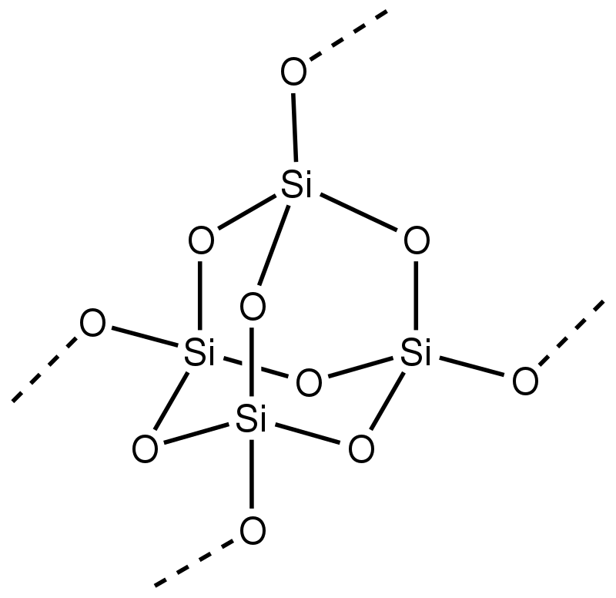
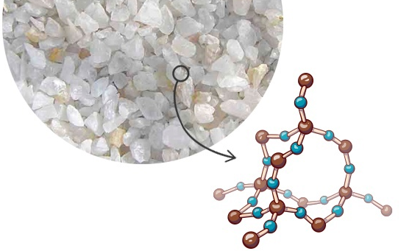
Диоксид кремния
Второе соединение кремния с кислородом – диоксид кремния (наиболее характерное и устойчивое).
Диоксид кремния (кремнезём, SiO₂; лат. silica) – оксид кремния (IV). Бесцветные кристаллы практически нерастворимые в воде, обладающие высокой твёрдостью и прочностью, с атомной кристаллической решеткой (в узлах расположены отдельные атомы, соединенные ковалентными связями). Температура плавления – 1713 °C, кипения – 2590 °C.
Notes:
16

Slide 17
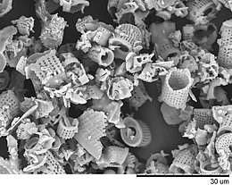
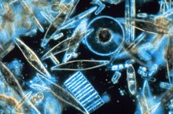
Диоксид кремния – главный компонент почти всех земных горных пород, в частности, кизельгура. Из кремнезёма и силикатов состоит 87 % массы литосферы. В крови и плазме человека концентрация кремнезёма составляет 0,001 % по массе.
Диатомовая земля – кизельгур (диатомит) – кремнистая осадочная горная порода.
Живые морские диатомовые водоросли из Антарктиды (увеличенные)
Сканирующая электронная микрофотография
диатомовой земли
Notes:
17

Slide 18
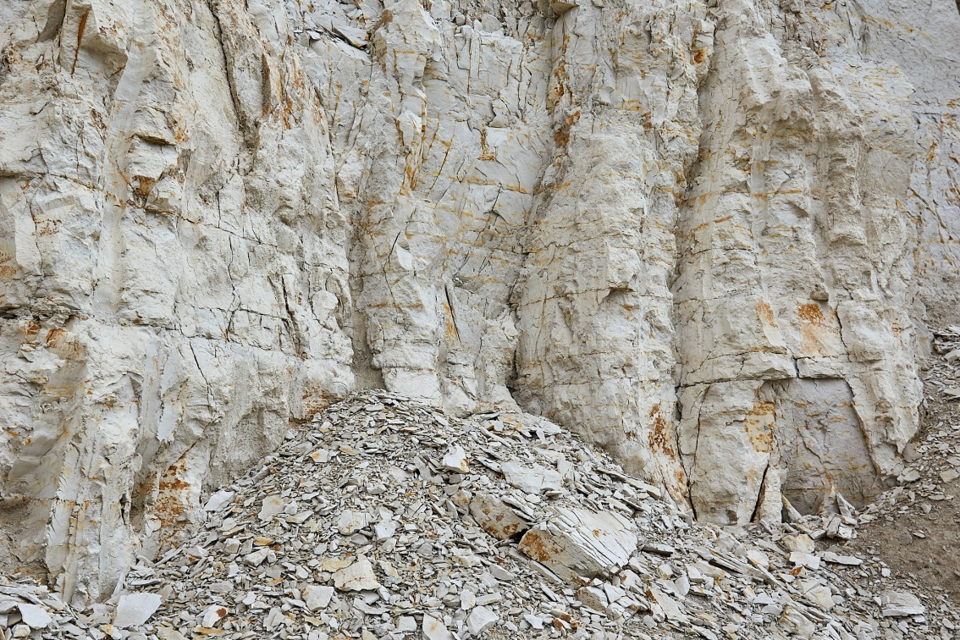
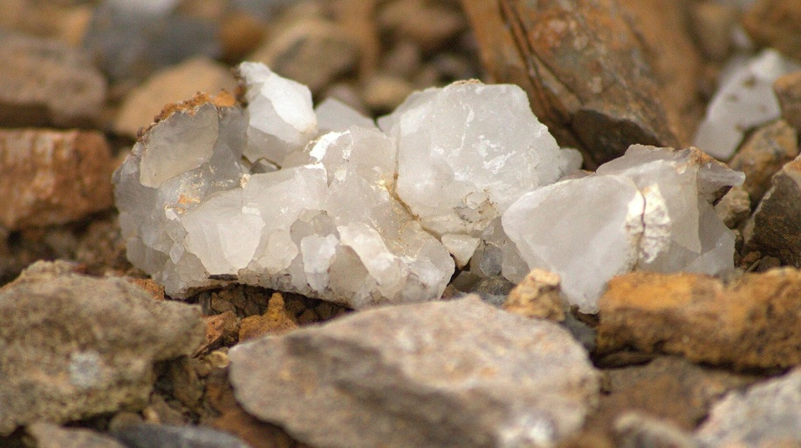
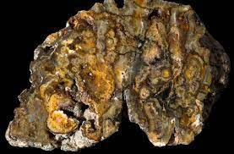
Кремнезём
Аутигенные минералы (от греч. αὐϑιγενής – местного происхождения) – минералы осадочных горных пород, образовавшиеся на месте в процессе седиментации и последующих превращений
Аутигенный кремнезём
Notes:
18

Slide 19
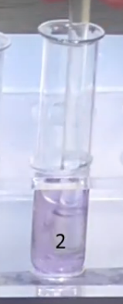
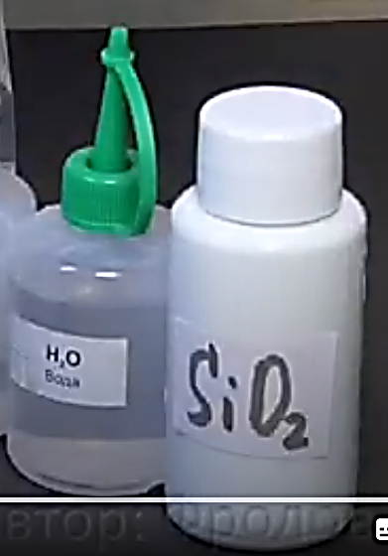
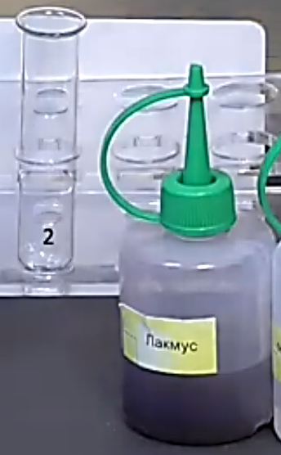
Химические свойства
Диоксид кремния SiO₂ – кислотный оксид, не реагирующий с водой.
Notes:
19

Slide 20
Химически стоек к действию кислот, но реагирует с газообразным фтороводородом:
SiO₂ + 4HF → SiF₄ + 2H₂O
и плавиковой кислотой:
SiO₂ + 4HF → H₂[SiF₆] + 2H₂O
Эти две реакции широко используют для травления стекла.
Notes:
20

Slide 21
При сплавлении SiO₂ с щелочами и основными оксидами, а также с карбонатами активных металлов образуются силикаты – соли не имеющих постоянного состава очень слабых, нерастворимых в воде кремниевых кислот общей формулы xH₂O·ySiO₂ (довольно часто в литературе упоминаются не кремниевые кислоты, а кремниевая кислота, хотя фактически речь при этом идёт об одном и том же веществе).
Например, может быть получен ортосиликат натрия:
SiO₂ + 4NaOH → Na₄SiO₄ + 2H₂O
метасиликат натрия:
SiO₂ + 2NaOH → Na₂SiO₃ + H₂O
Notes:
21

Slide 22
метасиликат кальция:
SiO₂ + СaO → СaSiO₃
SiO₂ + СaСO₃ → СaSiO₃ + СO₂
или смешанный силикат кальция и натрия:
Na₂СO₃ + СaСO₃ + 6SiO₂ → Na₂СaSi₆O₁₄ + СO₂
Из силиката Na₂CaSi₆O₁₄ (Na₂O·CaO·6SiO₂) изготовляют оконное стекло.
Notes:
22

Slide 23
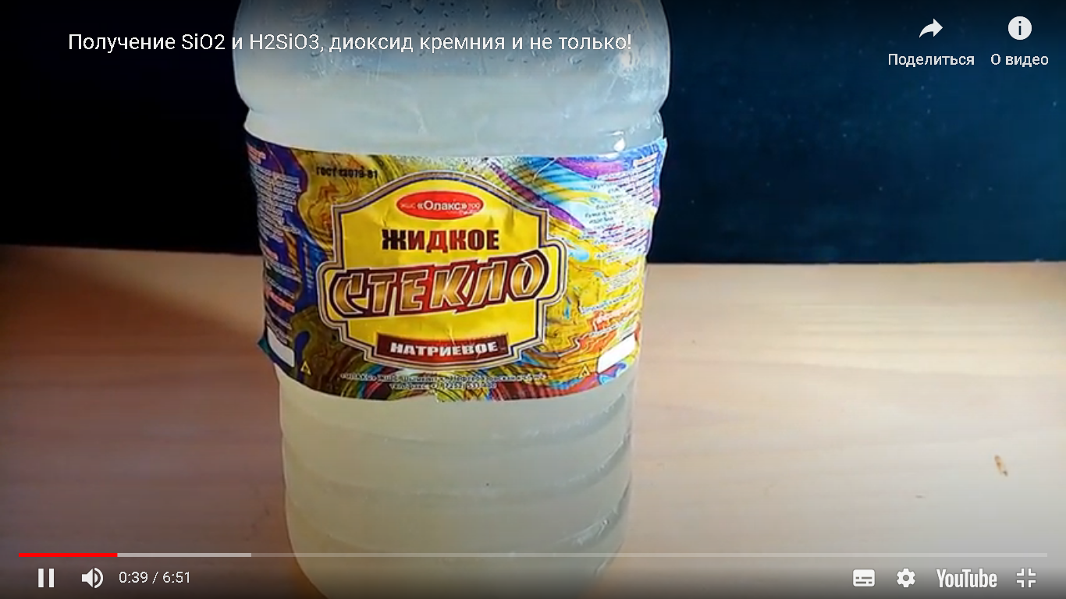
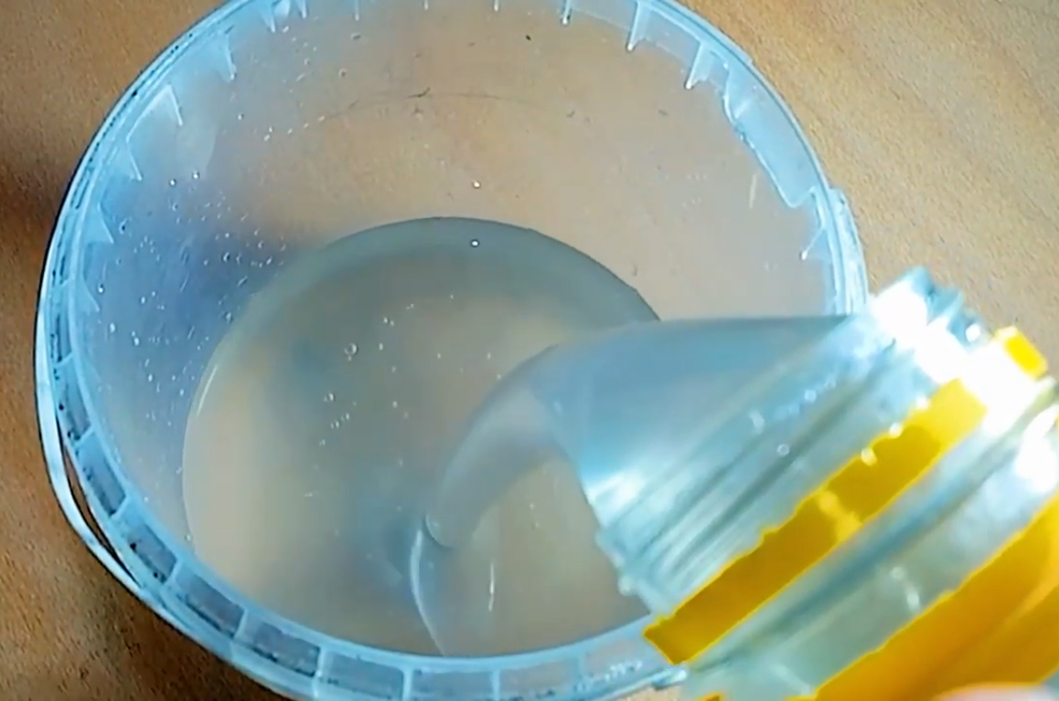
Большинство силикатов не имеет постоянного состава. Из всех силикатов растворимы в воде только силикаты натрия и калия. Растворы этих силикатов в воде называют жидким стеклом.
Жидкое стекло – смесь метасиликата натрия (Na₂SiO₃) и калия (K₂SiO₃)
Notes:
23

Slide 24
Состав жидкого стекла как правило нестехиометричен и характеризуется так называемым модулем – отношением массы диоксида кремния к массе оксида щелочного металла в составе продукта. Так, например, модуль жидкого стекла в составе типичного силикатного канцелярского клея обычно колеблется от 2,1 до 2,8 при содержании воды порядка 65 %.
Notes:
24

Slide 25
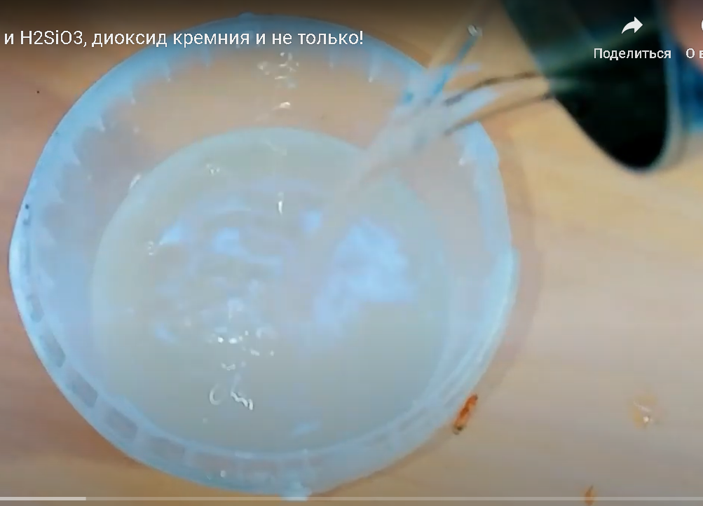
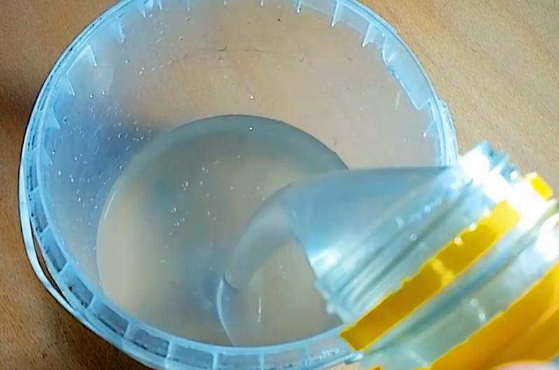
Из-за гидролиза эти растворы характеризуются сильно щелочной средой. Для гидролизованных силикатов характерно образование не истинных, а коллоидных растворов.
H₂O
Na₂SiO₃ + H₂O → NaOH + NaHSiO₃
K₂SiO₃ + H₂O → KOH + KHSiO₃
или
Na₂SiO₃ + (n+2)H₂O → 2NaOH + SiO₂⋅nH₂O↓
K₂SiO₃ + (n+2)H₂O → 2KOH + SiO₂⋅nH₂O↓
Notes:
25

Slide 26
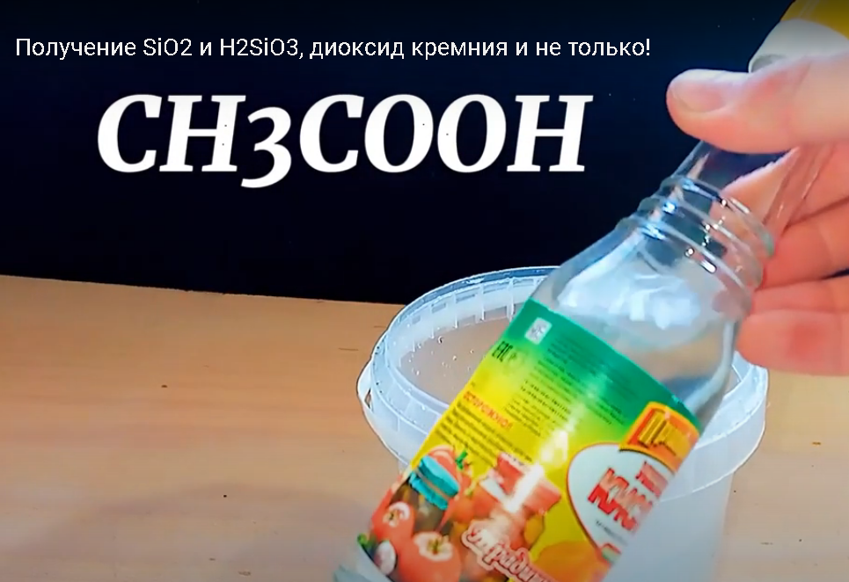
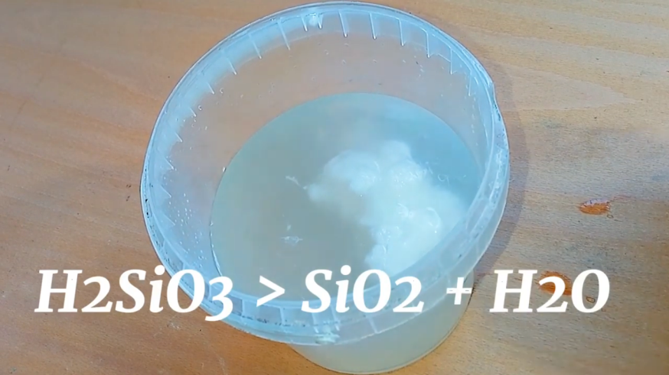
При подкислении растворов силикатов натрия или калия выпадает студенистый белый осадок гидратированных кремниевых кислот.
+
Разбавили в 2 раза водой
Студенистый белый осадок гидратированных кремниевых кислот
Notes:
26

Slide 27

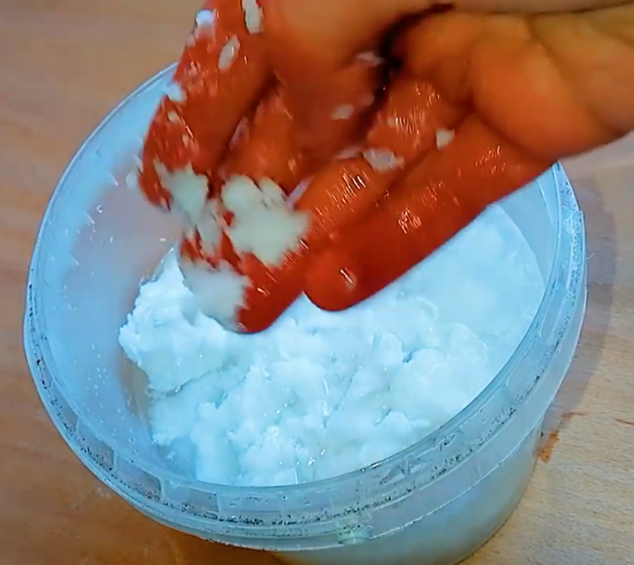
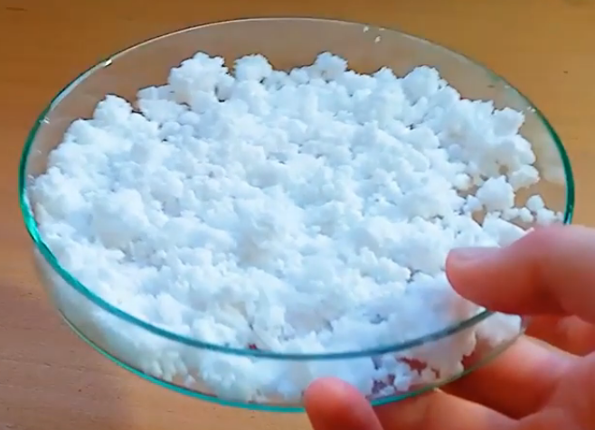
При высушивании кислота Н₂SiO₃ переходит в оксид (для кожи не опасен):
Notes:
27

Slide 28
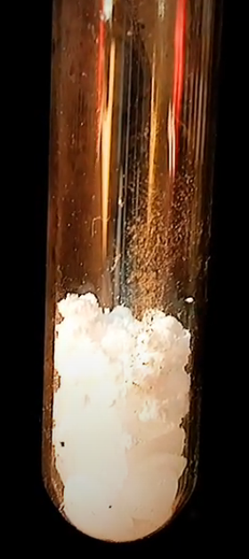
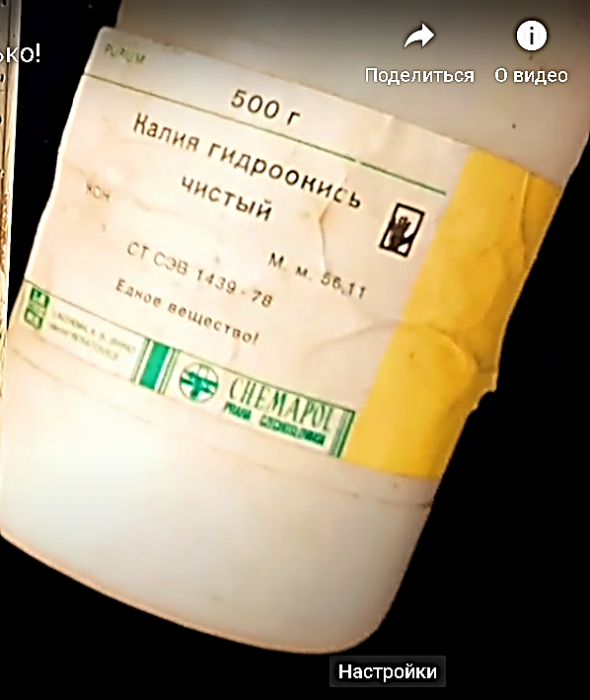
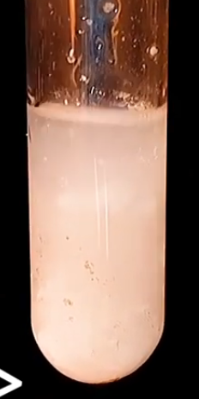
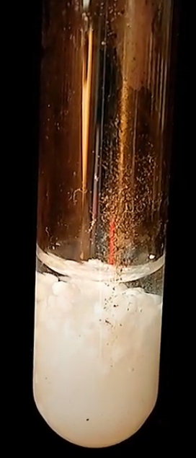
+ гидроксид калия + тёплая вода
После перемешивания
После перемешивания пробирка нагрелась – раствор загустел:
SiO₂ + KOH → K₂SiO₃ + K₄SiO₄
Notes:
28

Slide 29
При нагреве SiO₂ взаимодействует с углеродом и водородом. В результате этой химической реакции образуются карборунд и кремний:
SiO₂ + 2Н₂ → Si + 2H₂O,
SiO₂ + 3С → SiC + 2CO (Si₂O₃ или SiO ⋅ SiO₂).
Notes:
29

Slide 30
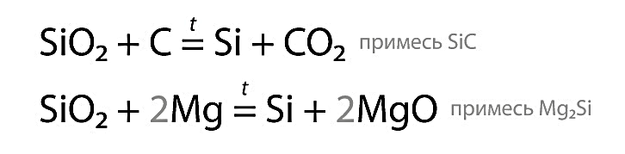
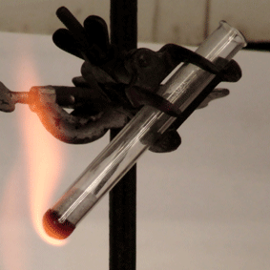
При особых условиях взаимодействует с водой.
Окислительные свойства не характерны, и проявляются лишь в реакциях с сильными восстановителями: углём, алюминием, магнием, кальцием.
SiO₂ + Mg
Notes:
30

Slide 31
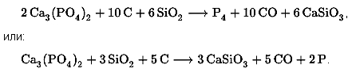
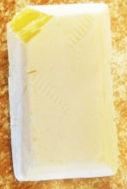
В промышленности фосфор получают из апатитов или фосфоритов в результате взаимодействия с коксом и кремнезёмом при температуре около 1600 °С:
Образующиеся пары фосфора конденсируются в приёмнике под слоем воды в аллотропическую модификацию в виде белого фосфора.
Белый фосфор
Notes:
31

Slide 32
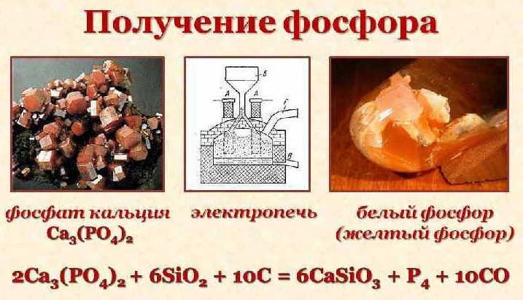
Notes:
32

Slide 33
Получение диоксид кремния
Диоксид кремния промышленным способом получается на кварцевых заводах, производящих чистый кварцевый концентрат, который затем используется в химической и электронной промышленности, в производстве оптики, наполнителей для резиновых и лакокрасочных изделий, изготовлении ювелирных украшений и т.д.
Notes:
33

Slide 34
Синтетический диоксид кремния получают нагреванием кремния до температуры +400…+500 °C в атмосфере кислорода, при этом кремний окисляется до диоксида SiO₂. А также термическим оксидированием при больших температурах.
В лабораторных условиях синтетический диоксид кремния может быть получен действием кислот, даже слабой уксусной, на растворимые силикаты. Например:
Na₂SiO₃ + 2CH₃COOH → 2CH₃COONa + H₂SiO₃↓
кремниевая кислота сразу распадается на воду и SiO₂, выпадающий в осадок.
Notes:
34

Slide 35
В некоторых случаях диоксид кремния может быть получен действием кислот на иные растворимые силикаты или методом коагуляции коллоидного кремнезема под воздействием ионов.
Кроме того, диоксид кремния получают путем окисления кремния кислородом при температуре около 500 градусов Цельсия:
Si + О₂ → SiO₂
Натуральный диоксид кремния в виде песка используется там, где не требуется высокая чистота материала.
Notes:
35

Slide 36
Кристаллические модификации диоксида кремния и их природные минералы
Диоксид кремния имеет несколько полиморфных модификаций.
Самая распространённая из них на поверхности земли – α-кварц – кристаллизуется в тригональной сингонии. При нормальных условиях диоксид кремния чаще всего находится в полиморфной модификации α-кварца, которая при температуре выше +573 °C обратимо переходит в β-кварц. При дальнейшем повышении температуры кварц переходит в тридимит и кристобалит. Эти полиморфные модификации устойчивы при высоких температурах и низких давлениях.
Notes:
36

Slide 37
При высоких температуре и давлении диоксид кремния сначала превращается в коэсит (который в 1953 году был синтезирован американским химиком Лорингом Коэсом), а затем – в стишовит (который в 1961 году был синтезирован С. М. Стишовым, а в 1962 году был обнаружен в кратере Бэрринджера (кратере Аризонского метеорита). Согласно некоторым исследованиям, стишовит слагает значительную часть мантии, так что вопрос о том, какая разновидность SiO₂ наиболее распространена на Земле, пока не имеет однозначного ответа.
Также имеет аморфную модификацию – кварцевое стекло.
Notes:
37

Slide 38
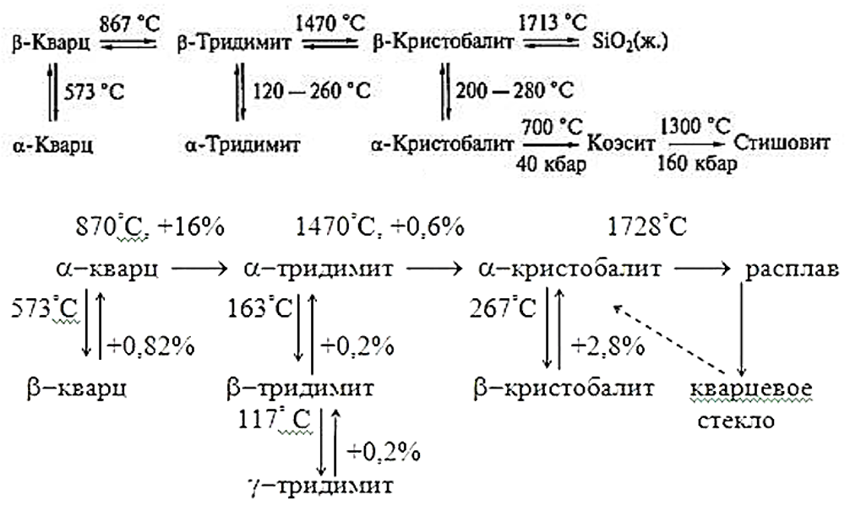
или
Notes:
38

Slide 39
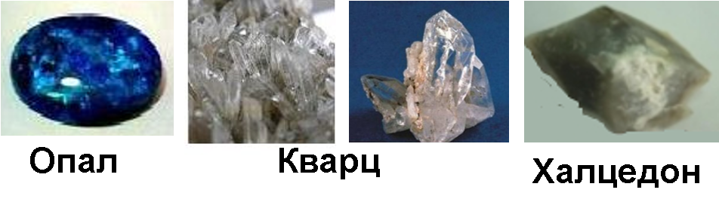
В природе также встречаются формы – опал, халцедон, кварцин, лютецит, аутигенный кварц, которые относятся к группе кремнезёма. Опал (SiO₂·nH₂O) в шлифе бесцветен, изотропен, имеет отрицательный рельеф, отлагается в морских водоёмах, входит в состав многих кремнистых пород.
Notes:
39

Slide 40
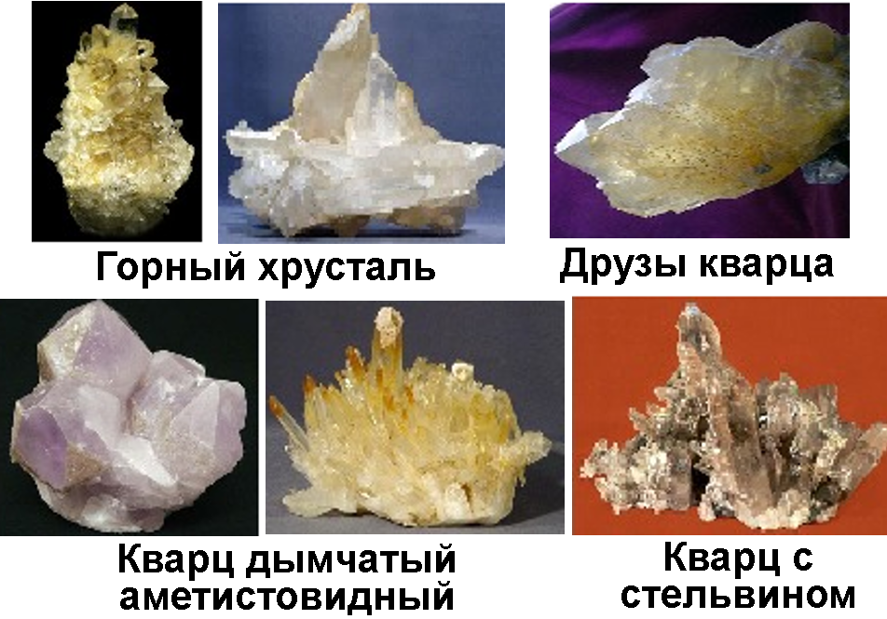
Халцедон, кварцин, лютецит – SiO₂ – представляют собой скрытокристаллические разновидности кварца.
Notes:
40

Slide 41
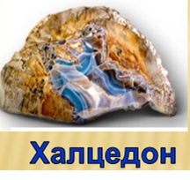
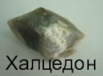
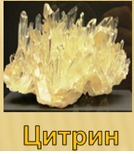
Образуют волокнистые агрегаты, розетки, сферолиты, бесцветные, голубоватые, желтоватые. Отличаются между собой некоторыми свойствами – у халцедона и кварцина – прямое погасание, у лютецита – косое, у халцедона – отрицательное удлинение.
Notes:
41

Slide 42

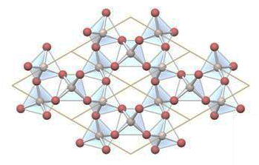
Главным структурным элементом как твёрдого диоксида кремния, так и всех силикатов, выступает группа [SiO_{4/2}], в которой атом кремния Si окружен тетраэдром из четырёх атомов кислорода О. При этом каждый атом кислорода соединён с двумя атомами кремния. Фрагменты [SiO_{4/2}] могут быть связаны между собой по-разному. Среди силикатов по характеру связи в них фрагментов [SiO_{4/2}] выделяют островные, цепочечные, ленточные, слоистые, каркасные и другие.
O
Si
Notes:
42

Slide 43
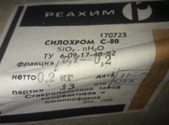
Пористые кремнезёмы
Пористые кремнезёмы получают различными методами.
Силохром получают путём агрегирования аэросила, который, в свою очередь, получают сжиганием силана (SiH₄). Силохром характеризуется высокой чистотой, низкой механической прочностью. Характерный размер удельной поверхности 60–120 м²/г. Применяется в качестве сорбента в хроматографии, наполнителя резин, катализе.
Notes:
43

Slide 44
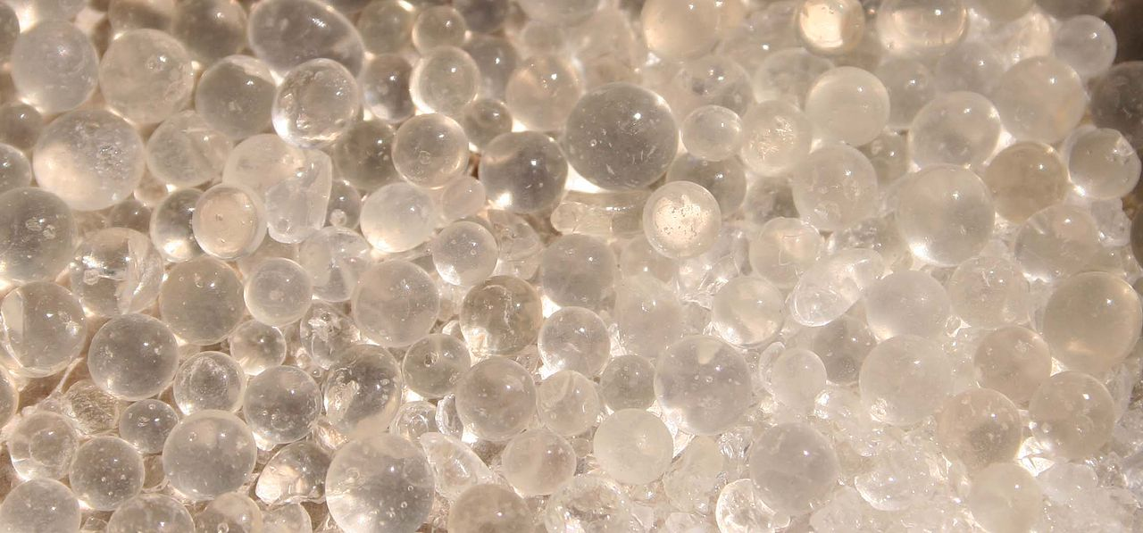
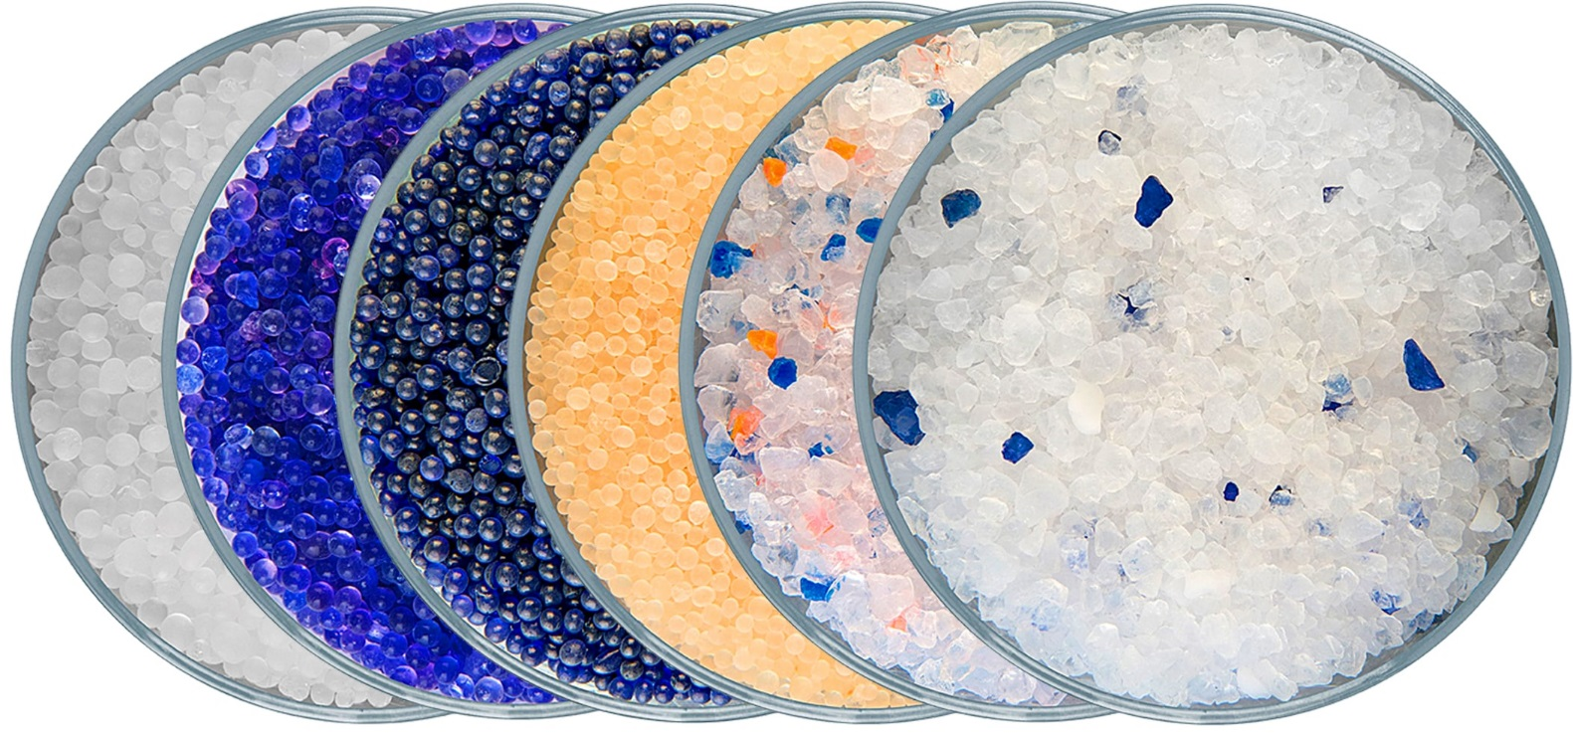
Силикагель получают путём высушивания геля кремниевой кислоты. В сравнении с силохромом обладает меньшей чистотой, однако может обладать чрезвычайно развитой поверхностью: обычно от 300 м²/г до 700 м²/г .
Гранулы сухого силикагеля
Силикагель КСКГ индикаторный
Notes:
44

Slide 45
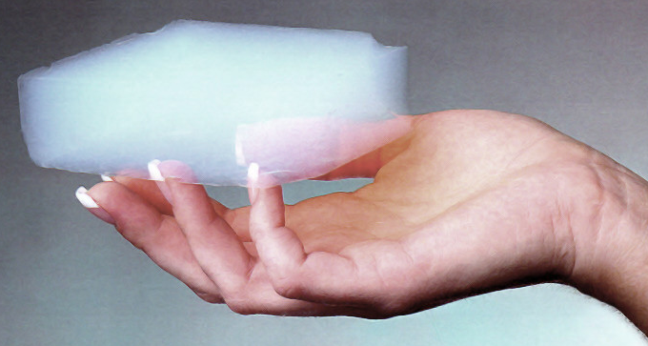
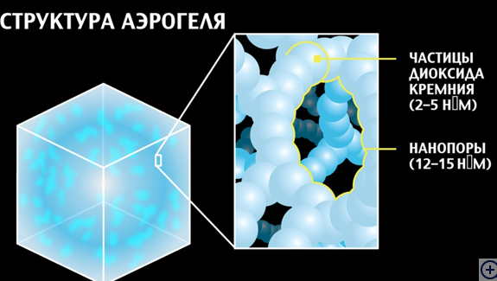
Кремниевый аэрогель приблизительно на 99,8 % состоит из воздуха и может иметь плотность до 1,9 кг/м³ (всего в 1,5 раза больше плотности воздуха).
Блок аэрогеля в руке
Структуру аэрогеля иногда иносказательно называют
«жемчужной нитью»
Notes:
45

Slide 46
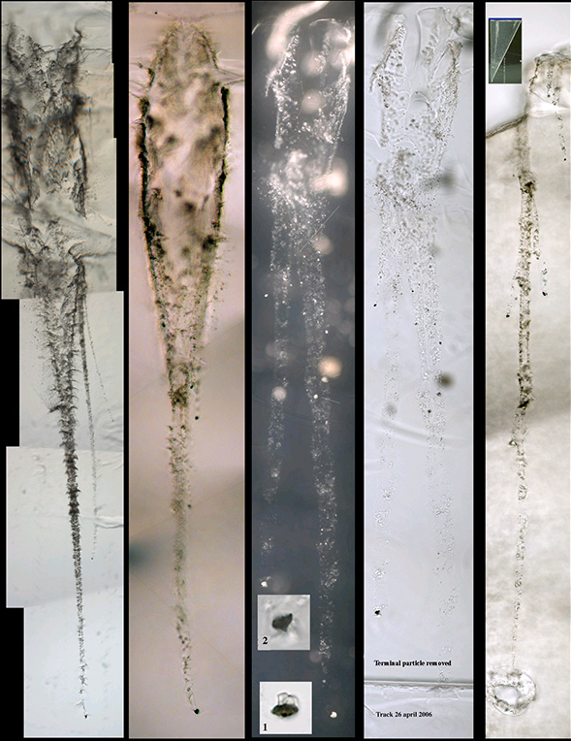
Образцы «звездной пыли» из кометы 81P/Вильда, пойманные аэрогелевыми ловушками исследовательского аппарата Stardust. Фото с сайта stardust.jpl.nasa.gov
Notes:
46

Slide 47
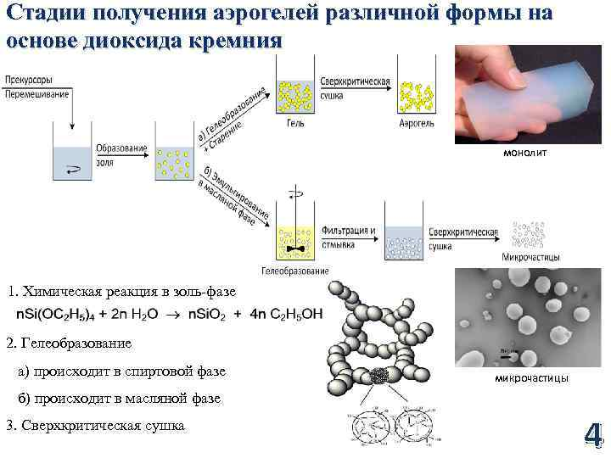
Notes:
47

Slide 48
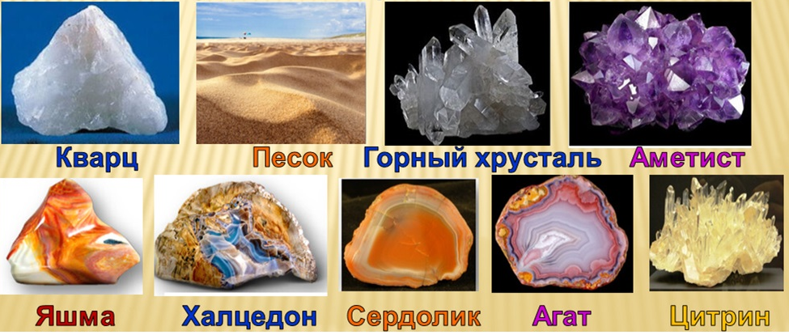
Повторим: диоксид кремния:
имеет атомную кристаллическую решётку,
нерастворим в воде,
тугоплавкий (t_{пл.} = 1700 ^{о}С),
широко распространён в природе
Notes:
48

Slide 49
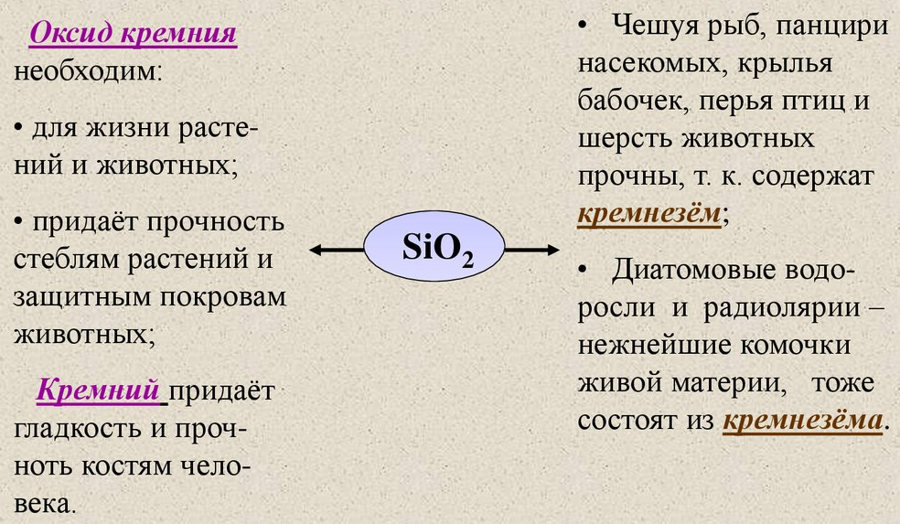
Применение
Notes:
49

Slide 50


Аморфный непористый диоксид кремния применяется:
в пищевой промышленности в качестве вспомогательного вещества E551, препятствующего слёживанию и комкованию,
Notes:
50

Slide 51

в парафармацевтике (зубные пасты),
в фармацевтической промышленности в качестве вспомогательного вещества (внесён в большинство фармакопей), для стабилизации суспензий и линиментов, в качестве загустителя мазевых основ, наполнителя таблеток и суппозиториев.
Notes:
51

Slide 52

входит в состав композиции пломбировочных материалов,
снижает гигроскопичность сухих экстрактов, замедляет выход БАВ из различных лекарственных форм;
Notes:
52

Slide 53



в качестве пищевой добавки или лекарственного препарата в качестве энтеросорбента Полисорб МП с широким спектром применения с учётом высокой удельной поверхности сорбции (в интервале 300 – 400 м²) на 1 г основного вещества.
Notes:
53

Slide 54

в качестве пищевых добавок и сорбента,
матриц для создания лекарственных форм с заданными свойствами – так как нет кристаллической структуры (аморфен),
Notes:
54

Slide 55


Наноструктурный (пирогенный) диоксид кремния – коллоидный диоксид кремния (SiO₂), очень легкий микронизированный порошок с выраженными адсорбционными свойствами. «Аэросил» – это торговое название первоначального разработчика – немецкой химической компании «Evonik Degussa AG». Техническое название – пирогенная двуокись кремния.
Получают взаимодействием газообразного четыреххлористого кремния с парами воды:
SiCl₄ + 2H₂O → SiO₂ + 4HCl
Notes:
55

Slide 56

Средний размер первичных частиц различных типов AEROSIL
Notes:
56

Slide 57



Notes:
57

Slide 58



Диоксид кремния применяют в
производстве стекла,
керамики,
абразивов,
бетонных изделий,
для получения кремния,
как наполнитель в производстве резин,
при производстве кремнезёмистых огнеупоров,
в хроматографии и другом.
Notes:
58

Slide 59



Кристаллы кварца обладают пьезоэлектри-ческими свойствами и поэтому используются в радиотехнике, ультразвуковых установках, в зажигалках, в изготовлении оргонитов.
Разобрав кварцевый резонатор, мы можем увидеть воочию сам кристалл кварца. Давайте вскроем кварц советского производства вот в таком корпусе.
Прозрачный кристалл кварца, размещенный между двумя металлическими пластинками, к которым подпаяны выводы.
Notes:
59

Slide 60

Также используется для производства волоконно-оптических кабелей. Используется чистый плавленый диоксид кремния с добавкой в него некоторых специальных ингредиентов.
Кремнезёмная нить также используется в нагревательных элементах электронных сигарет, так как хорошо впитывает жидкость и не разрушается под нагревом спирали.
Волоконно-оптическими называют линии, предназначенные для передачи информации в оптическом диапазоне.
Notes:
60

Slide 61

Диоксид кремния нашёл наиболее широкое применение в шинной промышленности, производстве РТИ и пластмасс, химической промышленности, машиностроении, а в ряде конкретных операций:
как носитель катализаторов и химических средств защиты растений;
Керамические автомобильные катализаторы
Notes:
61

Slide 62


в качестве сорбентов и фильтровальных порошков для регенерации нефтепродуктов;
как высококачественный флюс в процессах цветной металлургии;
Гидрофобный порошок диоксида кремния Nano 99,99% для покрытия вспомогательного агента/адсорбента
Notes:
62

Slide 63

Белая сажа – гидратированный диоксид кремния, который получают осаждением из раствора силиката натрия (жидкого стекла) кислотой, чаще всего серной, с последующей фильтрацией, промывкой и сушкой. Является основой для получения большого количества наполнителей для полимерных композиционных материалов, которые являются продуктами модификации белой сажи органическими модификаторами, чаще всего полимерным воском.
Notes:
63

Slide 64

как сырьё для производства экологически чистого стекла, стеклотары и хрусталя;
как наполнитель в бумагу и картон для получения гигиенически чистых упаковочных материалов для пищевой промышленности;
Кварцевая тонкомолотая мука, S-4617 – Тонкомолотый кварц SiO₂ с размером частиц менее 70 мкм. Для модификации составов глинистых масс, глазурей, ангобов.
Notes:
64

Slide 65

фильтрующие порошки для пива, масел, соков, матирующие добавки в лаки и краски;
для получения карбида кремния в машиностроении – керамические двигатели, детали для авиастроительного комплекса;
Notes:
65

Slide 66
для получения кристаллического кремния в электронной и электротехнической промышленностях, керамические электро-изоляторы, стекловолокна, волоконная оптика, супертонкое волокно;
для синтеза искусственных цеолитов в нефтехимии – крекинг нефти и прочее.
Notes:
66

Slide 67
Крупные прозрачные кристаллы кварца используются в качестве полудрагоценных камней; бесцветные кристаллы называют горным хрусталём, фиолетовые – аметистами, жёлтые – цитрином.
В микроэлектронике диоксид кремния является одним из основных материалов. Его применяют в качестве изолирующего слоя (например, подзатворного диэлектрика в полевых транзисторах), а также в качестве защитного покрытия. Получают в виде тонких плёнок термическим окислением кремния, химическим осаждением из газовой фазы, магнетронным распылением.
Notes:
67

Slide 68
Токсичность
В виде наночастиц
Способность наночастиц проникать через биологические барьеры и накапливаться в организме, их высокая химическая и каталитическая активность, определяют наличие у многих наночастиц токсических свойств, которые необходимо учитывать при оценке возможных рисков их воздействия на человека.
Notes:
68

Slide 69
В качестве основных критериев рисков наночастиц используются объем их производства и неспособность к растворению в воде и биологических средах.
Согласно ТР ТС 021/20111 пищевая продукция, содержащая наночастицы или произведённая с использованием нанотехнологий и обладающая свойствами, рассматривается как «продукция нового вида», для которой обязательной является оценка соответствия в форме государственной регистрации.
Notes:
69

Slide 70

К 2018 году в России и Таможенном союзе прошли государственную регистрацию в качестве пищевой продукции нового вида около 60 видов продукции наноиндустрии. В основном это биологически активные добавки к пище (БАД), содержащие пищевые вещества в наноформе, комплексные пищевые добавки – эмульгаторы и отдельные виды технологичес-ких вспомогательных средств и композитных упаковочных материалов, использующих наноглины.
Монтмориллони́т
(от города Монморийон (фр. Montmorillon) во французском департаменте Вьенна; иначе – наноглина) – глинистый минерал
Notes:
70

Slide 71
Однако, анализ ассортимента представлен-ной на рынке пищевой продукции, нормативно-правовых документов, устанавливающих требования к ее составу и безопасности, показывает, что масштабы использования пищевых добавок в виде наночастиц и наноматериалов в пищевых производствах, возможно, недооценены, поскольку размер частиц не регулируется и не контролируется ни российской, ни международной нормативной базой, особенно диоксид кремния аморфный и диоксид титана.
Notes:
71

Slide 72

Практическая работа № 2 «Изучение модификаций кремнезёма»
Notes:
72

Slide 73

Цель: Изучить модификации кремнезёма
Наиболее широко распространенным в природе и хорошо изученным кислородным соединением кремния является кремнезём, или диоксид кремния.
Кварц кремнезём
Notes:
73

Slide 74

По приблизительным подсчетам общее содержание кремнезема в поверхностных, слоях земной коры составляет около 58,2 %. Он является наиболее устойчивым соединением кремния. Энергия связи равна 464 кДж/моль. Кремнезём, который состоит из атомов кремния и кислорода и с атомами каких-либо других элемен­тов не связан, встречается в природе как в кристаллическом, так и в аморфном видах.
Notes:
74

Slide 75


К кристаллическим разновидностям кремнезёма относятся кварц, тридимит, криетобалит и халцедон. В зависимости от тем­пературных условий эти разновидности, кроме халцедона, способны к полиморфным превращениям и могут существовать в виде нескольких кристаллических модификаций.
Notes:
75

Slide 76

Кристаллические разновидности кремнезёма в зависимости от тем­пературных условий:
Notes:
76

Slide 77
Область устойчивости температуры и давления различных модификаций диоксида кремния
Область устойчивости модификации | Температура, °С | Давление, кбар
Китит | 400–500 | 0,8–1,3
Коэсит | от 300 до 1700 | от 15 до 40
Стишовит | 1200–1400 | 160
Notes:
77

Slide 78

Взаимные переходы между различными модификациями в графическом виде (фазовая диаграмма переходов различных модификаций SiO₂ )
Notes:
78

Slide 79

Наиболее устойчивой из кристаллических модификаций при обычных температурах является минерал кварц, обра­зующий в природе оплошные или зернистые, бесцветные, полупро­зрачные или окрашенные в молочно-белый или в другие цвета и оттенки массы и отдельные включения в различные горные по­роды. В чистом виде кристаллический кварц представляет собой правильные шестигранные призмы, заканчивающиеся шестигран­ными пирамидами.
Notes:
79

Slide 80


Кварц (нем. Quarz ← древнепольский. kwardy) – один из самых распространённых минералов в земной коре, породообразующий минерал большинства магматических и метаморфических пород. Свободное содержание в земной коре – 12 %. Входит в состав других минералов в виде смесей и силикатов. Химическая формула: SiO₂ (является полиморфной модификацией диоксида кремния).
Молочно-белый кварц (друза)
Щётка кварца
Кварц кремнезём
Notes:
80

Slide 81

Бесцветная прозрачная, хорошо развитая кри­сталлическая разновидность кварца называется горным хруста­лем. Горный хрусталь, окрашенный растворенными в нем приме­сями марганца в лиловый цвет, называется аметистом, окрашен­ный в буровато-темный цвет – дымчатым топазом, в черный цвет – морионом, а в золотисто-желтый или в лимонно-желтый – цитрином.
Notes:
81

Slide 82



Кроме прозрачных разновидностей кварца встречаются отдельные кристаллы его, окрашенные в тот или иной цвет различными включениями посторонних минералов. К этой группе относится авантюрин – желтовато- или буровато-красный кварц с мерцающим отливом, обусловленным мельчайшими включениями слюд и железной слюдки (Fe₂O₃), а также празем – кварц с включениями зеленых иголочек минерала актинолита.
Актинолит
Notes:
82

Slide 83


При обычных температурах кварц существует в виде β-кварца. С повышением температуры до 573 °С β-кварц превращается в α-кварц, который свыше 870 °С переходит в α-тридимит, а за­тем при 1470 °С в α-кристобалит. Он плавится при 1728 °С, образуя вязкую стекломассу, которая, остывая, превращается в квар­цевое стекло (аморфную разновидность кремнезема).
Сферы кристобалита, сформированные в результате расстекловывания (потери оксида кремния) из матрицы обсидиана
Тридимит
Notes:
83

Slide 84










Соединения на основе оксида кремния (IV) SiO₂
(около 12 % массы земной коры)
Диоксид кремния (кремнезём, SiO₂ – оксид кремния (IV). Бесцветные кристаллы с температурой плавления +1713 … +1728 °C, нелетучи, практически не растворимы в воде, обладающие высокой твёрдостью и прочностью.
Кварц Песок Горный хрусталь Аметист
Цитрин
Яшма Халцедон Сердолик Агат
Notes:
84

Slide 85

Оксид кремния в природе
Песок, ракушки
Горный хрусталь
Халцедон
Кварц
Аметист
Агат
Сердолик
Notes:
85

Slide 86



Блеск кварца – стеклянный, оптические константы его N_{g}= 1,553 и N_{m} = = 1,544, спайность несовершенная, излом раковистый, твердость 7, плотность 2,65 г/см³. Кристаллический кварц и кварцевое стекло прозрачны для ультрафиолетовых лучей; при нагревании или охлаж­дении на поверхности кварца появляются электрические заряды, меняющие свой знак с изменением температуры (нагревания или охлаждения). Кварц обладает свойством пьезоэлектризации.
Кварцевое стекло
Notes:
86

Slide 87


Особенно распространенную в природе микроволокнистую, скрытокристаллическую разновидность кварца представляет собой минерал халцедон, содержащий в своем составе в растворенном виде некоторое количество воды, удаляющейся при нагревании до 650–800° С. Халцедон окрашен в молочно-серый, синевато-черный, желтый, красный, оранжевый (сердолик), коричневый, бурый (сардер), яблочно-зеленый (хризопраз), зеленый с красными пят­нышками (гелиотроп) и в другие различные цвета. Плотность халцедона колеблется в пределах от 2,55 до 2,61 г/см³, твердость 6–7.
Notes:
87

Slide 88





Халцедо́н – полупрозрачный минерал, скрытокристаллическая тонковолокнистая разновидность кварца.
Нож из халцедона, 1200 – 1000 гг. до н. э.
Агат с халцедоновой жеодой, размер 71х63х30 мм, вес 125 гр, месторождение Туркменистан
Notes:
88

Slide 89



Разновидности халцедона – агат, яшма и кремень. Агат и яшма состоят из окрашенных в различные цвета, подчас тончайших, плоско-параллельных или концентрически расположенных слоев халцедона. Это придает им своеобразно красивый вид. Кремень при прокаливании подобно халцедону, β-кварцу, претерпевая полиморфные превращения, в конечном итоге превращается в α-кристобалит.
Notes:
89

Slide 90


Тридимит (греч. trídymos – тройной, назван так ввиду двойникования кристаллов и образования тройников), асманит – редкий минерал из класса кремнезёмов с химической формулой SiO₂, встречающийся в метеоритах и в трещинах изверженных пород в Венгрии и Мексике, был также обнаружен на Марсе ровером «Кьюриосити» марсианской научной лаборатории.
Notes:
90

Slide 91


Кристобали́т – минерал, высокотемператур-ная полиморфная модификация кварца или низкотемпературная тетрагональная псевдокубичная модификация кремнезема координационного строения.
Сферы кристобалита, сформированные в результате расстекловывания (потери оксида кремния) из матрицы обсидиана (Калифорния, США) 5,9×3,8×3,8 см.
Опал кристобали́т тридимит
Notes:
91

Slide 92


Кислородные соединения кремния состоят из атомов кремния и кислорода. Четыре атома, кислорода с одной ненасыщенной связью каждый присоединяются к одному атому кремния и обра­зуют прочно связанную группу атомов [SiO₄]^{4–}. В результате ненасыщенности [SiO₄]^{4–} кремнекислородные соединения могут образовывать структуры из многократно повторяющихся групп атомов, состоящих из одного атома кремния и двух атомов кислорода, что соответствует формуле SiO₂.
Notes:
92

Slide 93






Атомы кремния непосредственно между собой не связаны, а соединение их осуществляется только с помощью атомов кислорода по так называемой силоксановой связи
Условное обозначение иона [SiO₄]^{4–}
Notes:
93

Slide 94
Основная особенность такого, сочетания атомов кремния и кис­лорода заключается в том, что в основе этого сочетания лежит структурная группа, состоящая из одного атома кремния и четы­рех атомов кислорода, отстоящих от атома кремния на одинаковом расстоянии, равном 0,16нм. В то же время атомы кислорода друг от друга располагаются тоже на одинаковом расстоянии, равном 0,264 нм. Таким образом, вся группа [SiO₄]^{4–} представляет собой правильный тетраэдр, в центре которого находится атом кремния, а в каждой вершине по одному атому кислорода.
Notes:
94

Slide 95
Атом кремния с каждым из окружающих его атомов кислорода связан только одной полной ковалентной связью. Благодаря этому у каждого атома кислорода остается еще по одной полной свободной связи, за счет которых группа [SiO₄]^{4–} может присоединять подобные группы атомов или отдельные атомы различных элементов или сама присоединяться к ним. Группу атомов [SiO₄]^{4–} можно рассмат­ривать как четырех-зарядный отрицательный ион [SiO₄]^{4–}, каким он и является в виде основной структурной единицы в кремнекислородных соединениях.
Notes:
95

Slide 96
Notes:
96

Slide 97

Кремнекислородные тетраэдры, соединяясь друг с другом по всем направлениям через общие атомы кислорода, создают прост­ранственные решетки, которые обусловливают кристаллическое строение полиморфных разновидностей кремнезема.
Notes:
97

Slide 98


Кроме перечисленных кристаллических разновидностей кремнезёма в на­стоящее время известны еще коэсит, китит, стишовит и волокнистая модифи­кация, называемая кремнеземом W. Коэсит представляет собой более плотную, чем кварц (плотность 2,93 г/см³), прозрачную, переходящую в кристобалит при 1700 ^{о}С кристаллическую модификацию кремнезёма. В плавиковой кислоте он нераство­рим. Коэсит образуется при давлении 3,5 тыс. МПа*. Этим объясняется, что в природе он был обнаружен в больших метеоритных кратерах.
Коэсит и стишовит
Кварц и стишовит
Notes:
98

Slide 99




Коэси́т (англ. Coesite) – высокобарическая модификация кремнезёма. Коэсит минерал очень редкий. Дело в том, что он образуется при высоких давлениях (порядка 2–3 ГПа), где породы с высоким содержанием SiO₂ относительно редки, и при уменьшении давления коэсит превращается обратно в кварц.
Коэси́т стишовит
Notes:
99

Slide 100



Китит – силикатный минерал с химической формулой SiO₂ (диоксид кремния), который был обнаружен в природе в 2013 году. Это тетрагональный полиморф кремнезёма, впервые известный как синтетическая фаза. Сообщалось о мельчайших включениях в кристаллах клинопироксена (диопсида) в пироксенитном теле граната сверхвысокого давления. Китит образуется при давлении около 100 МПа и 380 –580 °С. При нагревании до 300 °С он сокращается в объеме, свыше 300 °С расширяется и при 1620°С переходит в кристобалит; в холодной плавиковой кислоте китит растворим.
Кристобалит
Образец
пироксенита
Notes:
100

Slide 101

Стишовит представляет собой чрезвычайно твердую, плотную тетрагональную форму (полиморф) из диоксида кремния. Он очень редок на поверхности Земли; однако он может быть преобладающей формой диоксида кремния на Земле, особенно в нижней мантии. Крупные природные кристаллы стишовита встречаются крайне редко и обычно встречаются в виде обломков длиной от 1 до 2 мм. При обнаружении его бывает трудно отличить от обычного кварца без лабораторного анализа. Он имеет стекловидный блеск, прозрачный (или полупрозрачный) и чрезвычайно твердый. Стишовит обычно находится в виде небольших округлых частиц в матрице других минералов.
Notes:
101

Slide 102


Стишовит представляет собой чрезвычайно твердую, плотную тетрагональную форму (полиморф) из диоксида кремния. Он очень редок на поверхности Земли; однако он может быть преобладающей формой диоксида кремния на Земле, особенно в нижней мантии. Крупные природные кристаллы стишовита встречаются крайне редко и обычно встречаются в виде обломков длиной от 1 до 2 мм.
Стишовит
Кварц и стишовит
Коэсит и стишовит
Notes:
102

Slide 103
Кремнезем W волокнистого строения, кристаллы его достигают до 9 мм. Получают его из смеси, состоящей из эквимолекулярных количеств SiO₂ и Si. Смесь нагревают до 1400^{о}С в атмосфере кислорода. Газообразные продукты реакции охлаждают в холодильнике. Процесс протекает в две стадий: сначала образуется оксид кремния в газообразном состоянии; который затем, конденсируясь, окисляется и превращается в кремнезём:
SiO₂ + Si = 2SiO
2SiO + O₂ =2SiO₂
Кристаллическая решетка кремнезёма W состоит из деформированных тет­раэдров, связанных между собой двумя атомами кислорода в силоксановые цепи
Notes:
103

Slide 104

Некристаллические разновидности кремнезёма
К разновидностям аморфного кремнезёма, не обладающего четко выраженной кристаллической структурой, относятся кварцевое стекло и порош­кообразный кремнезем. B природе кварцевое стекло встречается в виде минерала лешательерита в незначительном количестве.
Фульгурит, состоящий из лешательерита
Notes:
104

Slide 105
Обычно его получают искусственным путем, расплавляя жильный кварц или чистые кварцевые пески в электропечах при темпера­туре свыше 1728 °С (т. пл. α-кристобалита). При этом образуется густой вязкий расплав, содержащий большое количество мелких газовоздушных пузырьков. Чтобы сделать его подвижнее и уда­лить из него эти пузырьки, температуру расплава повышают свы­ше 2000°С. При охлаждении он превращается в прозрачное кварцевое стекло.
Кварцевое стекло
Notes:
105

Slide 106

Лешательерит – редкий минералоид, природное кварцевое стекло. Его описал в 1915 году французский минералог Антуан Франсуа Альфред Лакруа и назвал в честь французского химика Анри Луи Ле-Шателье. Чаще всего образуется из кварцевого песка, сплавленного ударом молнии или метеорита. Соответственно, образует фульгуриты или тектиты.
Фульгурит, состоящий из лешательерита
Notes:
106

Slide 107




Ква́рцевое стекло́, пла́вленый кварц – однокомпонентное стекло из чистого диоксида кремния (SiO₂), получаемое плавлением природных разновидностей кремнезёма высокой чистоты – горного хрусталя, жильного кварца и кварцевого песка, а также синтетического диоксида кремния.
Кварцевые кюветы, трубки, пластины
Notes:
107

Slide 108
Так, при разности давлений в 0,1 МПа азот диффундирует через кварцевое стекло, начиная с 430 °С, а водород при 330 °С. С повышением температуры скорость диффузии возрастает. Вода и минеральные кислоты, за исключением плавиковой и ортофосфорной, на кварцевое стекло не действуют. Пос­ледняя практически разлагает его при температурах выше 260 °С и тем интенсивнее, чем выше температура. Карбонаты щелочных металлов и едкие щелочи хорошо разлагают кварцевое стекло с образованием силикатов щелочных металлов.
Notes:
108

Slide 109
Процессы химическою взаимодействия кварцевого стекла с соответствующими реа­гентами протекают, в таком виде:
SiO₂ + 4HF = SiF₄+2H₂O
SiO₂ + 2NaOH =Na₂SiO₃+H₂O
SiO₂ + Na₂CO₃ = Na₂SiO₃ +CO₂
Notes:
109

Slide 110
Ценные свойства кварцевого стекла используются в приборо- и аппарато-строении, в лабораторной практике, в технике и в медицине. Из кварцевого стекла изготовляют химически стойкую лабораторную посуду, огнеупорные трубки, ртутно-кварцевые лампы, крутильные нити для измерительных приборов и многие другие весьма ценные изделия.
Notes:
110

Slide 111




Опа́л (от санскр. उपलः [upalaḥ] «камень» через др.-греч. ὀπάλλιος и лат. оpalus) – минералоид, аморфный кремнезём SiO₂·nH₂O (гидрат диоксида кремния), широко используемый в ювелирном деле.
Опал фотонный
Браслет с опалом
Огненный опал
Notes:
111

Slide 112
Порошкообразный тонкодисперсный аморфный кремнезём по­лучают путем обезвоживания гелей кремниевых кислот прокаливанием при температурах порядка 1000 °С. Порошкообразный кремнезём является тонкодисперсным материалом, обладает большой поверхностью, поэтому широко используется как хороший адсорбент (Вспомним коллоидную химию: «Адсорбентами называют вещества, способные поглощать своей поверхностью отдельные молекулы других веществ») В отличие от кристаллического аморфный кремнезем химически активен.
Notes:
112

Slide 113
Задание: изучите приведённый выше материал и подготовьте презентацию, позволяющую углубить данный материал.
Notes:
113

Slide 114
Проверим, как Вы поняли и запомнили
пройденный материал
1. Что такое монооксид кремния?
Оксид кремния (II) с формулой SiO₂
Оксид кремния (II) с формулой SiO
Оксид кремния (IV) с формулой SiO₂
Оксид кремния (IV) с формулой SiO
2. Какие физические свойства имеет монооксид кремния?
Аморфное вещество, не проводит электри-чество, не окисляется
Аморфное вещество, не проводит электри-чество, окисляется
Аморфное вещество, проводит электри-чество, окисляется
Аморфное вещество, проводит электри-чество, окисляется

Slide 115
3. С каким веществом реагирует диоксид кремния при нормальных условиях?
С активными металлами
Со щелочами
С оксидами
С плавиковой кислотой
4. Что образуется в результате реакции диоксида кремния с избытком металла?
Силицид
Монооксид кремния
Кремний
Реакция невозможна
Notes:
115

Slide 116
5. При какой реакции образуются силикаты?
Диоксид кремния + кислота
Монооксид кремния + вода
Диоксид кремния + щелочь
Монооксид кремния + щелочь
Notes:
116

Slide 117
Проверьте свои ответы
1. Что такое монооксид кремния?
Оксид кремния (II) с формулой SiO₂
Оксид кремния (II) с формулой SiO
Оксид кремния (IV) с формулой SiO₂
Оксид кремния (IV) с формулой SiO
2. Какие физические свойства имеет монооксид кремния?
Аморфное вещество, не проводит электри-чество, не окисляется
Аморфное вещество, не проводит электри-чество, окисляется
Аморфное вещество, проводит электри-чество, окисляется
Аморфное вещество, проводит электри-чество, окисляется

Slide 118
3. С каким веществом реагирует диоксид кремния при нормальных условиях?
С активными металлами
Со щелочами
С оксидами
С плавиковой кислотой
4. Что образуется в результате реакции диоксида кремния с избытком металла?
Силицид
Монооксид кремния
Кремний
Реакция невозможна
Notes:
118

Slide 119
5. При какой реакции образуются силикаты?
Диоксид кремния + кислота
Монооксид кремния + вода
Диоксид кремния + щелочь
Монооксид кремния + щелочь
Notes:
119

Slide 120

Задания для подготовки к опросам и экзаменам
1. Составить цепочку химических превращений по схеме:
SiО₂→Si→Мg₂Si→SiН₄→SiО₂→Nа₂SiО₃→Н₂SiО₃
2
3
2. Сколько песка с массовой долей SiO₂ 95 % и угля с массовой долей углерода 98 % необходимо взять для получения карборунда SiС массой 10 кг?
Notes:
120

Slide 121

Проверьте свои ответы
Notes:
121

Slide 122

Notes:
122

Slide 123

Notes:
123

Slide 124
Примечание: Кремний не взаимодействует с водными растворами кислот, но аморфный кремний растворяется в плавиковой кислоте с образованием гексафторкремниевой кислоты:
Si + 6HF → H₂[SiF₆] + 2H₂
При обработке кремния безводным фтороводородом комплекс не образуется:
Si_{(тв.)} + 4HF_{(г.)} → SiF₄ + 2H₂
С хлороводородом кремний реагирует при 300 °С, с бромоводородом – при 500 °С.
Notes:
124

Slide 125

Notes:
125

Slide 126

2. Сколько песка с массовой долей SiO₂ 95 % и угля с массовой долей углерода 98 % необходимо взять для получения карборунда SiС массой 10 кг?
Notes:
126

Slide 127

Notes:
127

Slide 128

Notes:
128

Slide 129

Использованные источники
Белостоцкая И.С. Химия кремния: Учебное пособие. – М.: ИНФА – М, 2019. – 64с. (Среднее профессиональное образование )
Рабухин А.И. Савельев В.Г. Физическая химия тугоплавких неметаллических и силикатных соединений: Учебник. – М.: ИНФРА– М, 2020. – 304с.
Романков П.Г., Фролов В.Ф., Флисюк О.М. Методы расчета процессов и аппаратов химической технологии (примеры и задачи): Учебное пособие для СПО. – 2-е изд., испр. – СПб.: ХИМИЗДДТ, 2019. – 44с.
Габриелян О.С. Химия для профессий и специальностей технического профиля: учебник/ О.С.Габриелян, И.Г. Остроумов. М.: Издательский центр «Академия», 2020. – 256 с.

Slide 130
Использованные источники
https://ru.wikipedia.org/Цели и задачи учебной дисциплины «Химия кремния».
ttps://yandex.ru/images/Цели и задачи учебной дисциплины «Химия кремния».
https://ru.wikipedia.org/Связь«Химии кремния» с другими дисциплинами.
ttps://yandex.ru/images/Связь«Химии кремния» с другими дисциплинами.
https://ru.wikipedia.org/Роль русских ученых в развитие химии кремния.
ttps://yandex.ru/images/Роль русских ученых в развитие химии кремния.
https://ru.wikipedia.org/Кремний и его соединения.
ttps://yandex.ru/images /Кремний и его соединения.

Slide 131
Использованные источники
https://ru.wikipedia.org/Бинарные соединения кремния: карбиды.
ttps://yandex.ru/images/Бинарные соединения кремния: карбиды.
https://ru.wikipedia.org/Бинарные соединения кремния: нитриды.
ttps://yandex.ru/images/Бинарные соединения кремния: нитриды.
https://ru.wikipedia.org/Бинарные соединения кремния: бориды.
ttps://yandex.ru/images/Бинарные соединения кремния: бориды.
https://ru.wikipedia.org/Бинарные соединения кремния: силициды.
ttps://yandex.ru/images/Бинарные соединения кремния: силициды.

Slide 132
Использованные источники
https://ru.wikipedia.org/Галоидные соединения кремния.
ttps://yandex.ru/images/Галоидные соединения кремния.
https://nauka.club/khimiya/oksid-kremniya.html
https://www.neboleem.net/dioksid-kremnija.php

Slide 133


